Slide 1
Curriculum Vitae Ansioluettelo
Paula Saastamoinen
Lähde: Uranoste – Vakuuttava CV kohta kohdalta – Jaana Lauri

Slide 2

CV
Töitä hakiessasi tarvitset kaksi erillistä dokumenttia: CV:n eli ansioluettelon ja työhakemuksen.
CV kertoo mitä olet tehnyt, mitä olet saanut aikaan ja mitä osaat:
CV on kuvaus työhistoriastasi, koulutuksestasi ja osaamisestasi.
Eniten työnantajaa kiinnostaa osaamisesi eli mitä pystyt tarjoamaan yritykselle.
Muokkaa CV:si aina avoimen työntehtävän mukaan korostaen niitä ominaisuuksia, joita työtehtävässä edellytetään.
CV:n lukijan pitää pystyä kertomasi perusteella arvioimaan, ovatko taitosi haetun työtehtävän kannalta riittävällä tasolla.
Vältä kertomasta samoja asioita CV:ssä ja työhakemuksessa.
Erottuminen muista työnhakijoista tapahtuu sisällön perusteella.
Ulkoasu ja tapasi tuottaa tekstiä kertovat ripauksen persoonastasi.
Muista myös CV:n "kieli”:
Otsikointi, ryhmittely ja looginen esitystapa parantavat luettavuutta.

Slide 3

CV:n sisältö
CV:n sisällön tulee olla selkeä, nopealukuinen: työnantaja käyttää lukemiseen aluksi vain 10 sekuntia.
Muotoile teksti niin että CV on informatiivinen ja helposti hahmotettava.
Henkilö- ja yhteystiedot, mahdollinen linkki LinkedIn -profiiliin
Huolehdi, että yhteystiedot toimivat!
Markkinointiosio/profiiliteksti: henkilöprofiili ja avaintaidot / ydinosaaminen
Koulutus ja täydennyskoulutus
Aikaisemmat työsuhteet ja niiden kesto
Työtehtävät avattuna sekä saavutukset lyhyesti, pelkkä nimike ei tarkoita mitään
Sama nimike eri työnantajan palveluksessa voi merkitä ihan eri asiaa
IT-taidot ja kielitaito (konkreettiset esimerkit osaamisen arvioinnissa)
Esim. html ja css perusteet, javascript alkeet, hyvä suullinen ja kirjallinen englanti
Mitä muuta CV:ssä voi olla:
Opiskelu tai harjoittelu ulkomailla, muu kansainvälinen kokemus
Harrastukset, kiinnostuksen kohteet ja luottamustehtävät
Julkaisut, linkitykset blogeihin
Suosittelijat
Muuta: äitiys- ja isyyslomat? Aukot työhistoriassa?

Slide 4

Valokuva ja yhteystiedot
Kuva ei ole pakollinen CV:ssä, mutta se antaa persoonasta jonkinlaisen vaikutelman rekrytoijalle.
Kuva toimii muistityökaluna rekrytoijalle: kun käyt haastattelussa ja rekrytoija palaa papereihin → kuva tuo muistikuvia haastattelusta.
Millainen kuvan tulisi olla
Kasvokuva ja katse kameraan
Ole positiivisen oloinen
Älä käytä harrastuskuvaa
Yhteystiedot voivat olla monella erilaisella tavalla näkyvillä → mieti, miten yhteystiedot asettuvat CV:n ulkoasuun.
Voi olla vasemmalla, keskellä, oikealla - mieti millainen ulkoasu näyttää hyvälle ja mikä on järkevin tapa tuoda yhteystiedot esille.
Nimi, katuosoite, postinumero ja -paikkakunta, puhelinnumero, sähköposti ja mahdollinen linkki LinkedIniin.
Syntymäaika on vapaaehtoinen - ikä näkyy yleensä historiassa.

Slide 5

Profiiliteksti
CV:n alussa oleva esittelyosio eli summa summarum: mitä osaan, mitä olen tehnyt.
Mitä pidempi ja monipuolisempi työhistoria on, niin sitä tärkeämpi on nostaa esille hakemaasi työpaikkaa koskevat asiat.
Muokkaa haettavan tehtävän mukaan.
Korosta yhteenvedon omaisesti
Ammattiosaamistasi haettavaa työpaikkaa ajatellen
Toiminta- ja työskentelytapasi hyötyjä työyhteisössä
Työnantajan näkökulmasta persoonasi positiivisesti erilaisia, mielenkiintoisia ominaisuuksia (kaikki työnhakijat ovat aktiivisia ja positiivisia → vältä ”latteuksia”)
Herätä mielenkiinto! Personoi! Houkuttele lukemaan eteenpäin!
Tuo kaikki ne asiat esille, mitä itse haluat nostaa esille työpaikkaa ajatellen.
Nuori työntekijä: kerro itsestäsi, jos ei ole vielä paljon kokemusta.
Kerro persoonasta ja millaista palautetta olet saanut. Mistä sinulla on kokemusta.
Esimerkit Uranosteen sivulta:
http://uranoste.fi/cv-vinkit/

Slide 6

Työkokemus 1/2
Esitä työkokemus tärkeysjärjestyksessä kyseistä työpaikkaa nähden
Tärkeysjärjestyksen sisällä aikajärjestys
Järjestys määräytyy haettavan paikan mukaan:
Vähäinen työkokemus → nosta esiin koulutus
Työelämäsi viimeiset 15-20 vuotta, opinnoista jo pitkä aika → korosta työn kautta hankittua osaamista ja työelämän näyttöjä
Korosta asioita, jotka ovat merkityksellisiä haettavan paikan kannalta
Hyvä ansioluettelo on pituudeltaan 1-2 sivua
Jos ei ole paljon kokemusta, niin yksi sivu riittää
Jos teksti ei mahdu kahdelle sivulle, niin mieti, miten karsisit tekstiä. Kolme sivua on ehdoton maksimi.
”Isosta isosti, pienestä pienesti, eikä kaikkea kaikille.”
Ei ole välttämätöntä tuoda esiin koko työhistoriaa tai käytyjä kursseja.
Pidä CV:si aina ajan tasalla, viimeisin/menossa oleva työsuhde tai koulutus aina näkyville! Kerro onko työsuhde päättynyt vai ei.
Toisinaan etusijalla on työntekijä, joka voi aloittaa työsuhteessa mahdollisimman pian.

Slide 7

Työkokemus 2/2
Kirjoita totuudenmukaisesti ja huolellisesti: mm. työjaksojesi pituudet ja tehtävänimikkeet
Jaa pitkä työhistoria saman työnantajan palveluksissa osiin: anna toimenkuvien muutosten, uralla etenemisen näkyvä selvästi
Voit kerätä useammat määräaikaisuudet/keikat saman yrityksen palveluksessa kokonaisuudeksi
Kuvaile työtehtäväsi, pelkkä tehtävänimike ei kerro vielä työnkuvastasi
Kerro niin että lukijalla on mahdollisuus ymmärtää, älä käytä aiemman työpaikkasi "slangia" tai lyhenteitä
Avaa mahdollisesti myös yrityksen toimialuetta ja yksikön kokoa, jossa toimit / olet toiminut
Lyhyissä työsuhteissakin riittää kuukausitasolla tiedot
Mitä kokeneempi olet, sitä vähemmän yksityiskohtia
Mitä monipuolisempi ja vahvempi työkokemuksesi on, sitä tarkemmin pohdi mikä sinun osaamisestasi on tärkeää haettavaa paikkaa ajatellen ja korosta sitä
Saavutuksesi kiinnostavat! Älä luettele työtehtäviä vaan kerro mieluummin saavutuksistasi
Esim. "Vastasin uuden palvelumme markkinoinnin suunnittelusta ja toteutuksesta, tämän ja hyvän myyntitiimimme yhteistyön tuloksena myyntimme kasvoi 20 % seuraavan puolen vuoden aikana."
Mieti rohkeasti mikä on sinun työsi tulos, mikä tiimin, mikä yhteistyön saavutus
Kielitaito, tietotekniikka, pätevyydet
Älä aliarvioi kielitaitoasi tai muita tärkeitä taitoja, joita työnantajat arvostavat
Esim. tulityökortti, tieturvakortti
Kielitaito: ”Englanti: erittäin sujuva (käyttänyt työssä päivittäin)”
Jos olet lukenut vaikka ranskan perusteet ja haet yritykseen, joka tekee ranskalaisten kanssa yhteistyötä, niin mainitse kielitaito

Slide 8

Koulutus
Viimeisin tai parasta aikaa meneillä oleva koulutus tuodaan esille ensin.
Jos koulutus on kesken, niin tuo esille arvioitu valmistumisaika.
Aikajärjestys: tuoreimmasta vanhimpaan
Esiteltynä pääaine/sivuopinnot, lopputyö, projektit työelämässä, työharjoittelut.
Jos myyt itseäsi omalla koulutuksella, niin kerro tarkemmin, mitä olet opiskellut tai opiskelet (lisää arvioitu valmistumisaika).
Muuten riittää esim.
KOULUTUS:
Automaatioinsinööri
1998 Oulun teknillinen oppilaitos

Slide 9

Täydennyskoulutus
Mieti aina mikä antaa lisäarvoa kyseistä työpaikkaa ajatellen!
Vain merkityksellisimmät / tuoreimmat kurssit
Joissain tapauksissa kurssien esiintuominen osana toimenkuvaa toimii ja selventää vastuualuetta / osaamista

Slide 10

Muuta huomioitavaa
Luottamustoimet
Harrastukset
Tuo esille etenkin työtehtäviin liittyvät harrastukset
Onko vapaa-ajallaan aktiivinen ihminen sitä myös työelämässä?
Mitä valintani vapaa-ajalla kertovat mielenkiinnon kohteistani, arvoistani, tavastani toimia yhteiskunnassa?
Asevelvollisuus
Saa tuoda esille, mutta ei ole pakollista
Julkaisut
HUOM! Älä tuo esiin liian vanhoja, tähän päivään liittymättömiä asioita menneisyydestäsi.

Slide 11

Suosittelija
Kysy aina suosittelijalta etukäteen, voiko hän toimia suosittelijanasi
Kerro missä ja miten olisit häntä käyttämässä suosittelijana
On tärkeää, että suosittelijan ja hakijan näkemykset ovat yhtäpitävät
Mielellään ”tuore” henkilö.
Kerro, mikä on suhteesi suosittelijaan. Suosittelija maksimissaan 5 vuoden takaa, koska todennäköisesti olet ihmisenä muuttunut ja kehittynyt.
Suosittelijaa ei ole välttämätöntä esittää ensi hakemuksessa.
”Suosittelijat pyydettäessä”

Slide 12

Aukot työhistoriassa
Pääsääntöisesti rekrytoija odottaa saavansa nähdä katkeamattoman urahistorian
Ei kuitenkaan tarkoita ettei "aukkoja" ei saisi olla
Työttömyys, perhe-elämän vaateet, sairastumiset
Avaa harkiten tai älä ollenkaan. Mieti ovatko merkityksellisiä.
Jos rekrytoija kysyy mitä olet tehnyt, niin kerro sitten
Huomaako aukkoja välttämättä CV:stä?
Miten olet pitänyt itseäsi aktiivisena siinä välissä?

Slide 13
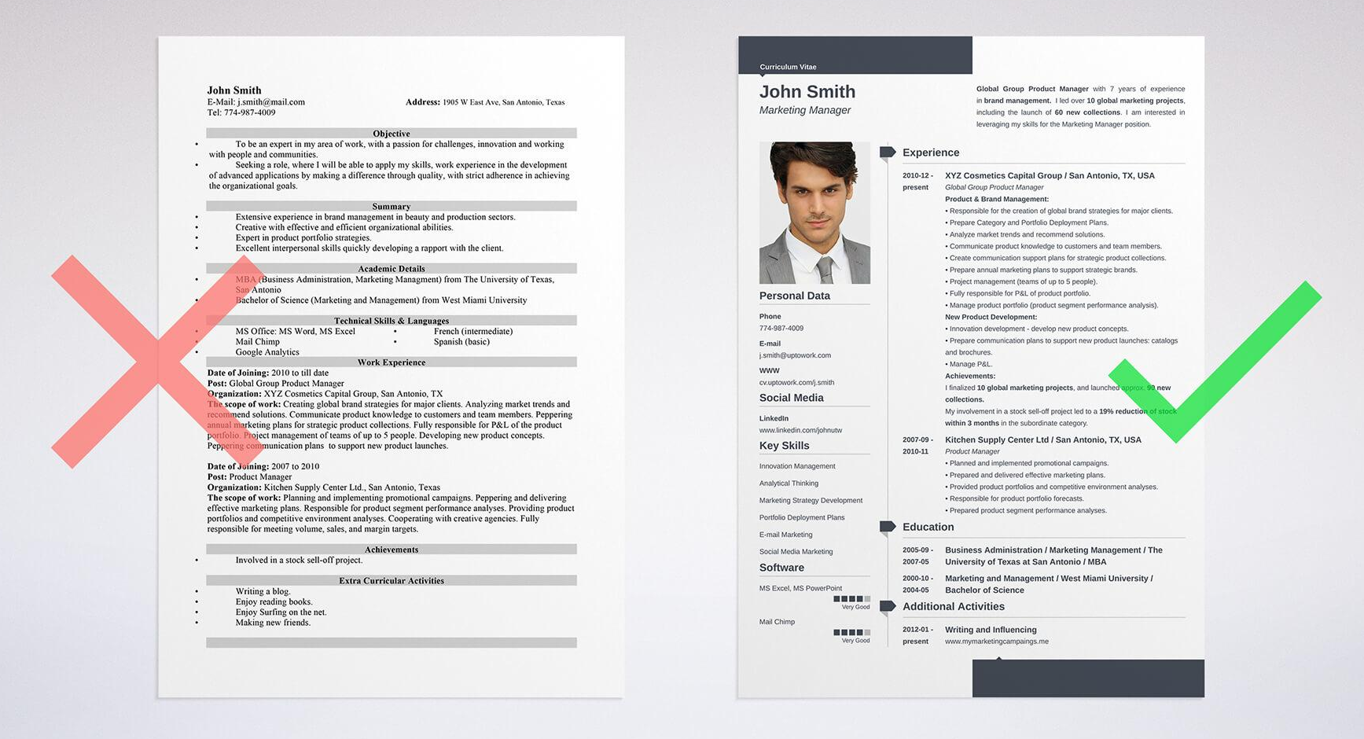
Mieti CV:n ulkoasua!

Slide 14

Muut vinkit
Nimeä CV: Sukunimi_Etunimi_CV_pvkkvv
Lähetä / liitä hakemukseen pyydetyssä muodossa → PDF toimii aina
Pidä yllä useampaa CV pohjaa
Ylläpidä CV:stä muutamaa eri versiota, joiden muokkaaminen haettavan paikan suhteen on helpompaa: projektityöhön, esimiestehtäviin, asiantuntijaksi.
Sinulla voi olla työkappale, johon olet kirjannut auki kaiken ja tarkasti → varo lähettämästä työkappaletta eteenpäin!

Slide 15

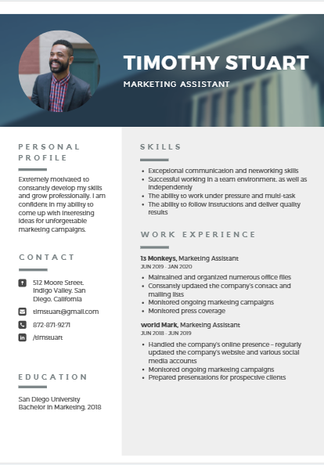
Linkit
Työvoimatoimiston CV-malli:
http://te-palvelut.fi/te/fi/pdf/curriculumvitae_malli.pdf
Googlaa "Visual CV”
Muista kuitenkin, että sisältö ratkaisee.
Sopiiko visuaalinen CV hakemaasi tehtävään?
Uranosteen CV-mallit:
http://uranoste.fi/cv-vinkit/
Näillä työhakemuksilla saatiin töitä, Yle 18.1.2019: https://yle.fi/uutiset/3-10517412
Työkalu persoonallisen CV:n rakentamiseen
Canva.com
Hae ”ansioluettelo”, niin löydät ilmaiset ansioluettelopohjat

